Slide 1

Результаты рассмотрения обращений граждан на территории муниципального образования – Таштагольский муниципальный округ за первое полугодие 2026 года
Notes:
08.09.2026

Slide 2


764 обращения
О поступивших за первое полугодие 2026г.
Первое полугодие 2026г.
Первое полугодие 2025 г.
557 обращения
824 вопроса
619 вопросов
Рост на 37%
Notes:
2

Slide 3
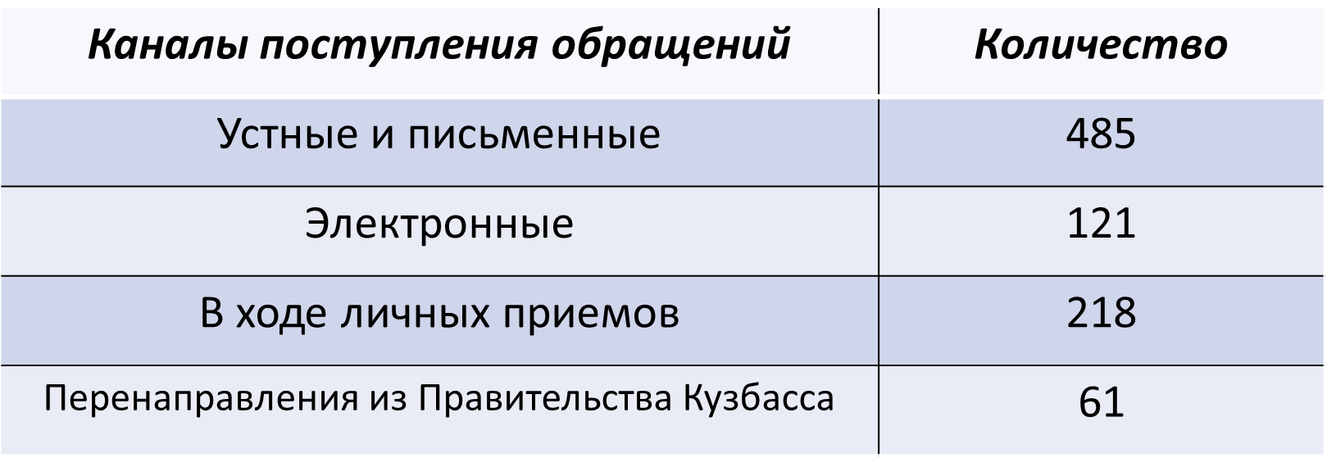
Количество вопросов
Notes:
08.09.2026

Slide 4
Увеличилось число вопросов
Темы обращений
Уменьшилось число вопросов
Жилищно-коммунальная сфера
Социальное обеспечение и социальное страхование
Хозяйственная деятельность
Природные ресурсы и охрана окружающей среды
Оборона
Основы государственного управления
Здравоохранение. Физическая культура и спорт
Конституционный строй
Безопасность и охрана правопорядка
Notes:
08.09.2026

Slide 5
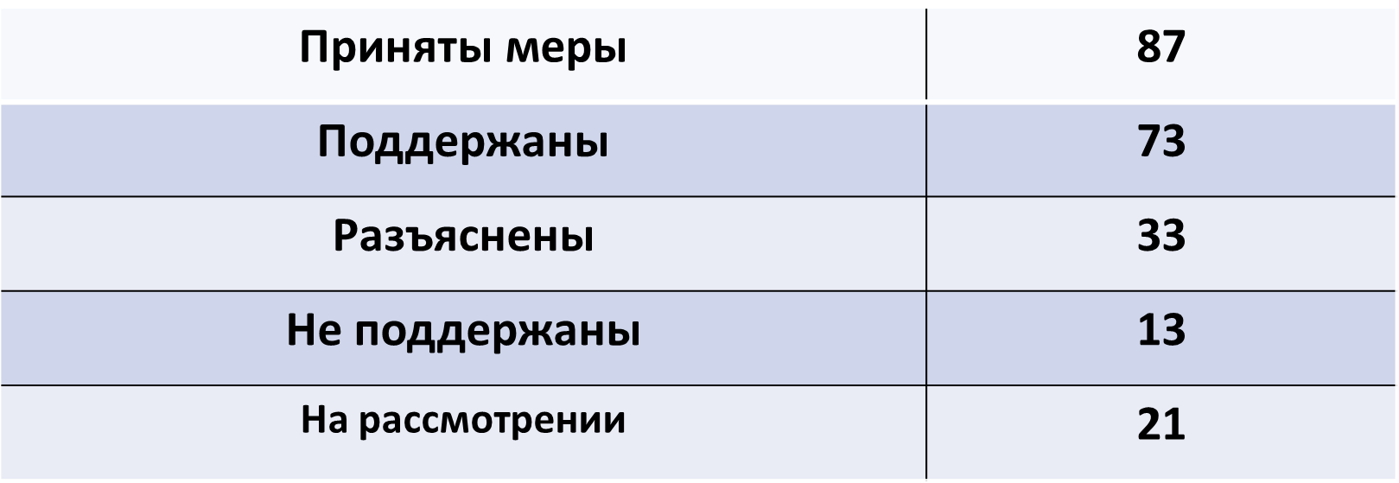
Жилищно-коммунальная сфера
Зарегистрированы 227 вопросов (в 2025г -172 вопроса).
Notes:
08.09.2026

Slide 6
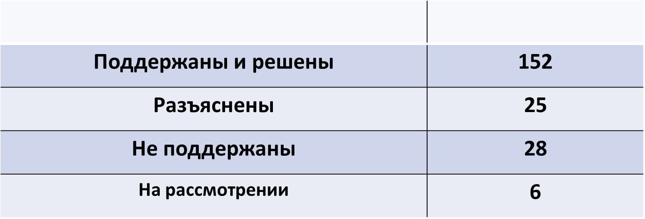
Социальное обеспечение и социальное страхование
Зарегистрированы 221 вопрос (в 2025г -194 вопроса).
Notes:
08.09.2026

Slide 7
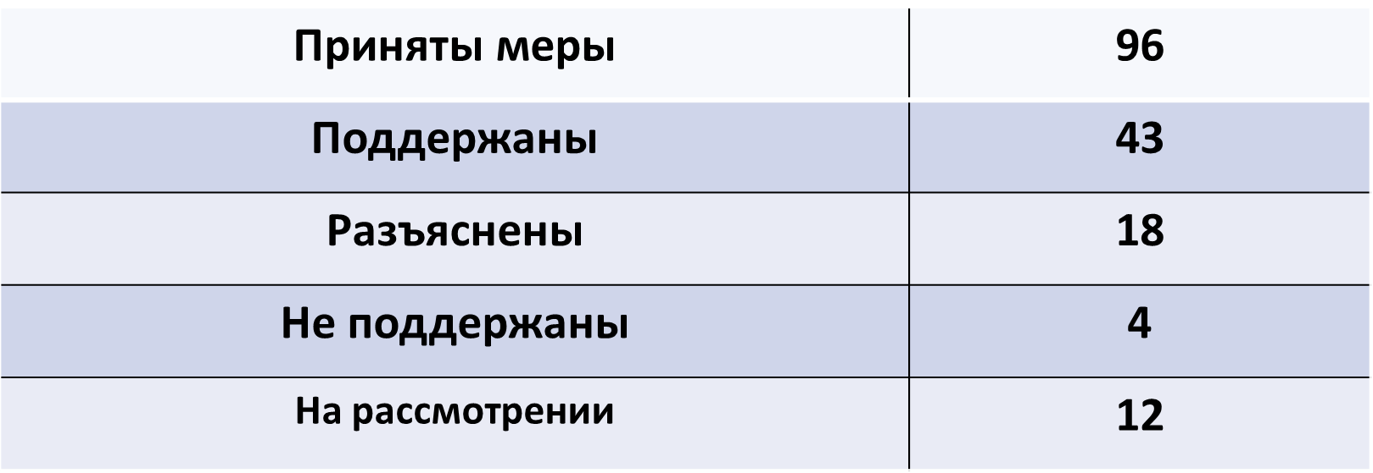
Хозяйственная деятельность
Зарегистрированы 173 вопроса (в 2025г -132 вопроса).
Notes:
08.09.2026

Slide 8
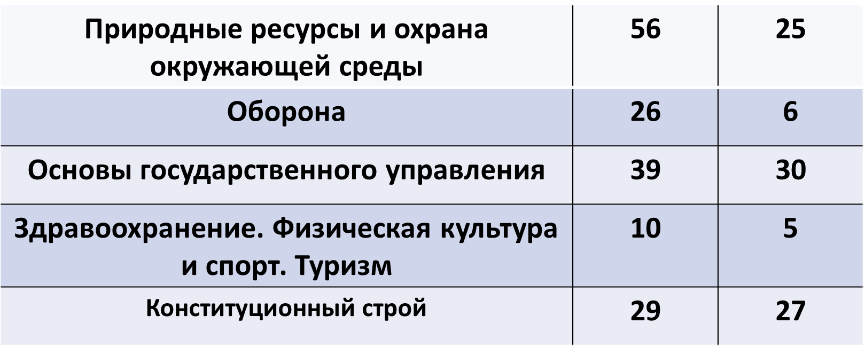
Другие тематики, показавшие рост, в сравнении с 2025 годом
2026
2025
Notes:
08.09.2026

Slide 9
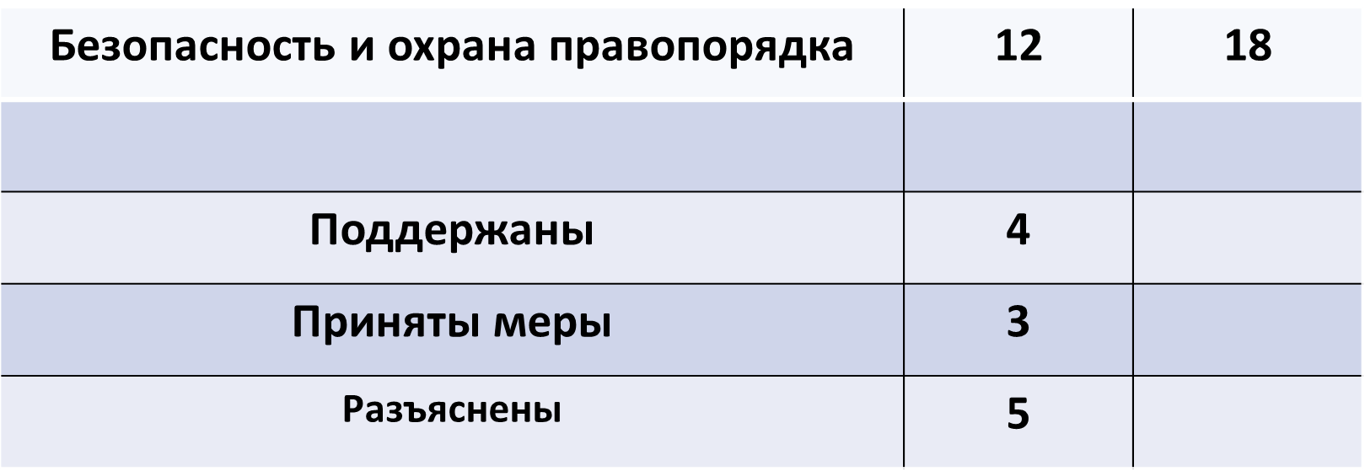
Снижение числа обращений в сравнении с первым полугодием 2025 года
2026
2025
Notes:
08.09.2026

Slide 10
Notes:
08.09.2026

